Slide 1
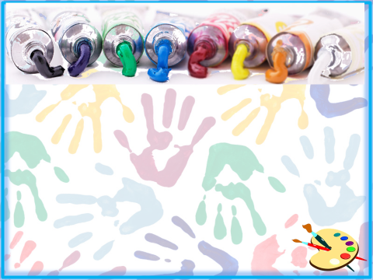
Презентация: Применение соленого теста в развитии изобразительного творчества дошкольников
Городской фестиваль «Мир глазами ребенка»
Воспитатель МБОУ «Росток» г. о. Самара
Баляйкина Марина Николаевна

Slide 2
«Истоки способностей и дарования детей - на кончиках пальцев. От пальцев, образно говоря, идут тончайшие нити – ручейки, которые питают источник творческой мысли.
Другими словами, чем больше мастерства в детской руке, тем умнее ребёнок».
В. А. Сухомлинский

Slide 3
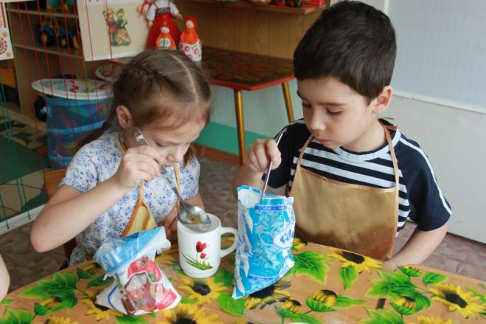
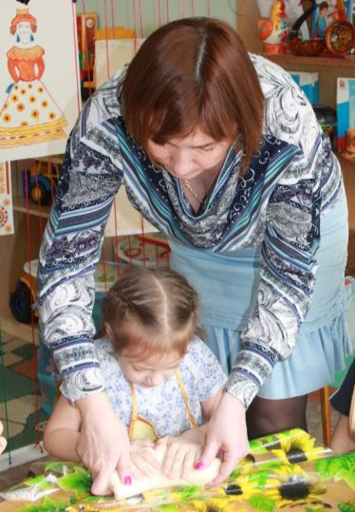
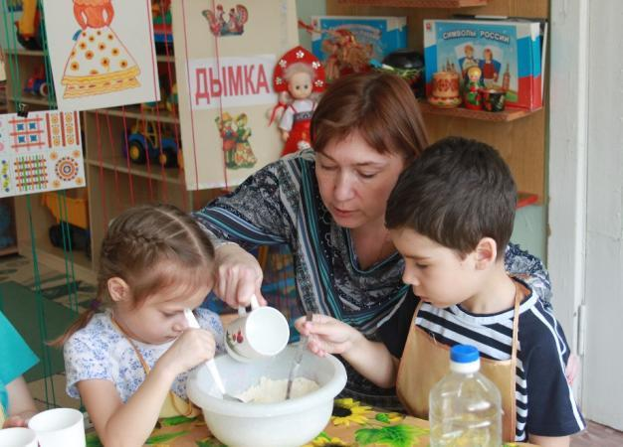
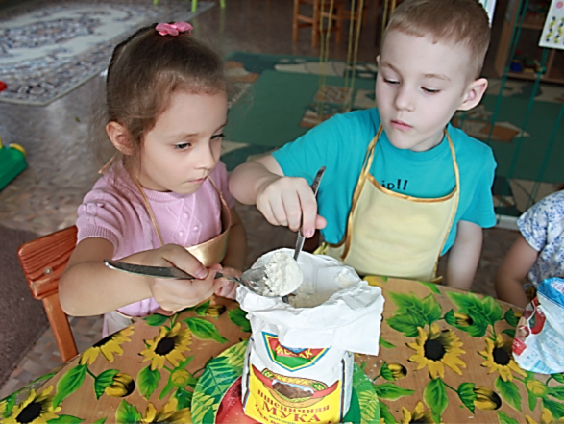
Готовим соленое тесто
1
2
5
3
4

Slide 4
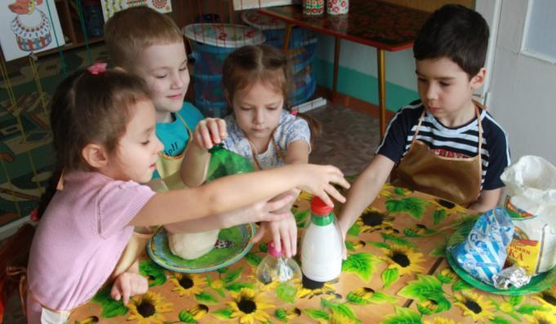
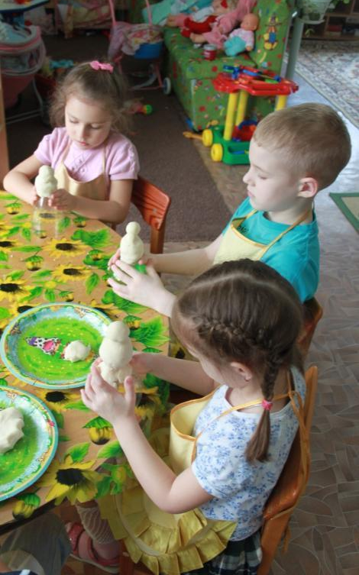
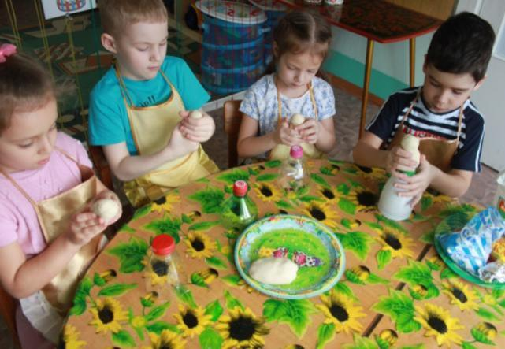
Дымковская барышня из пластиковой бутылки и соленого теста
Notes:
Берём верхнюю половину от любой пластмассовой бутылки. Сверху лепим голову, туловище и руки из соленого теста

Slide 5
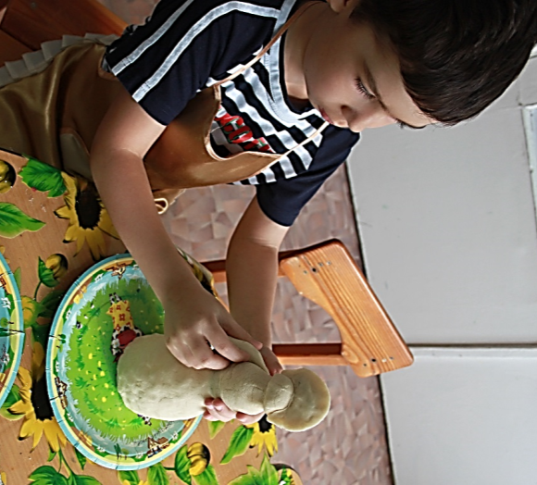
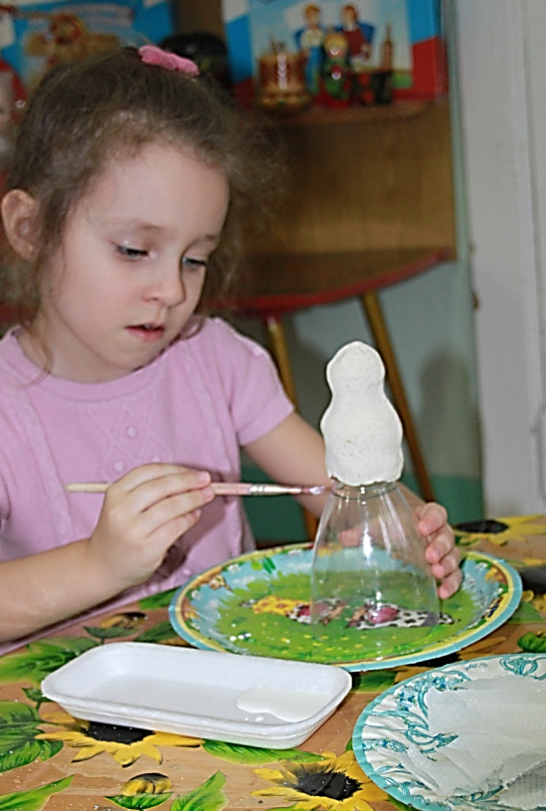
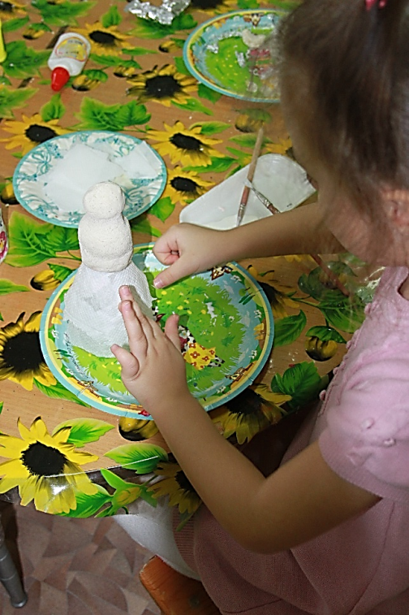
Notes:
Сушим и оклеиваем юбку тестом или бумагой. Туловище из теста оклеиваем тоже.

Slide 6
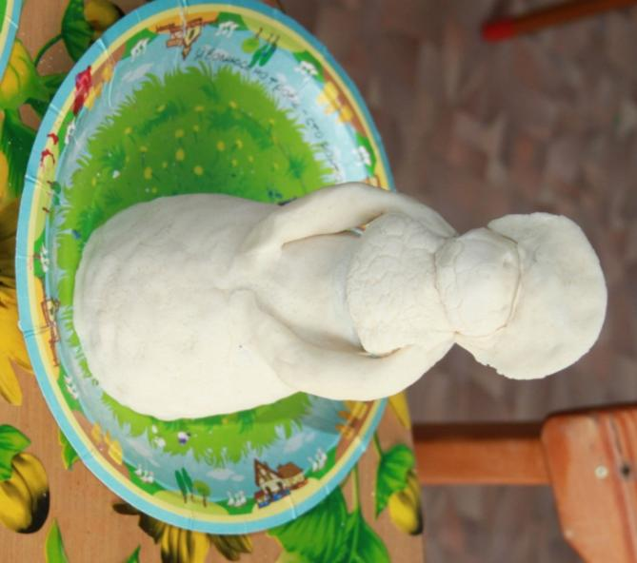
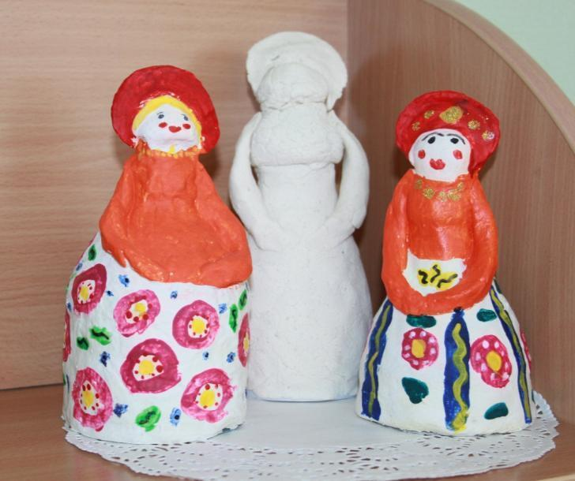
Notes:
Покрываем всю куклу белой гуашью после высыхания. После высыхания краски, расписываем барышню.

Slide 7
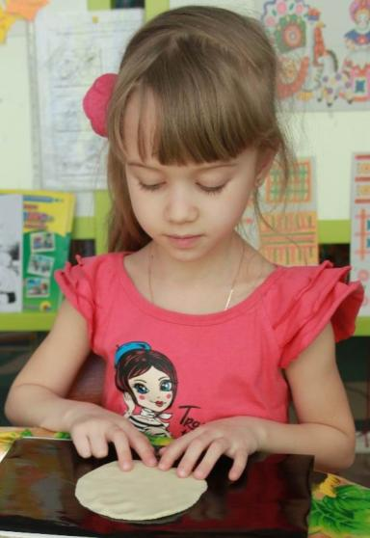
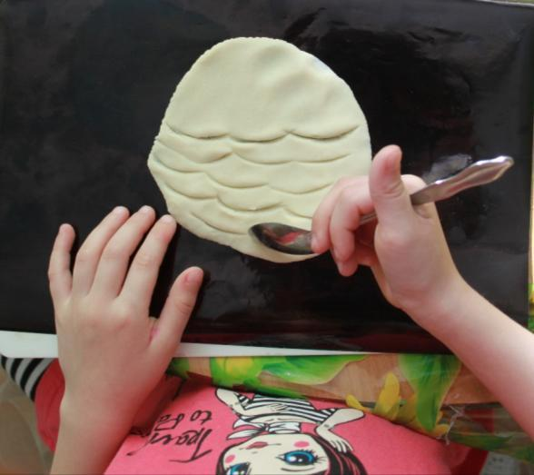
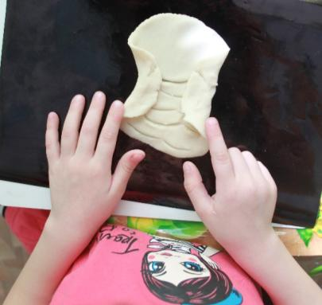
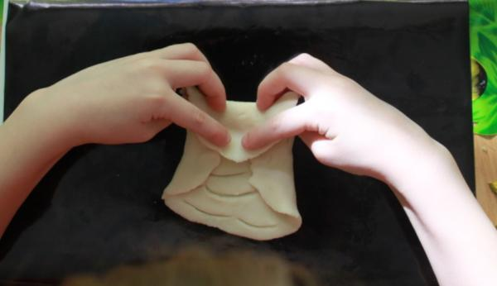
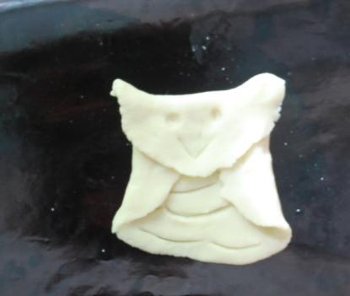
Барельеф из соленого теста

Slide 8
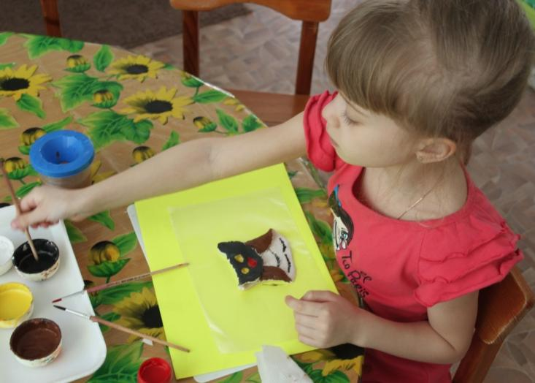
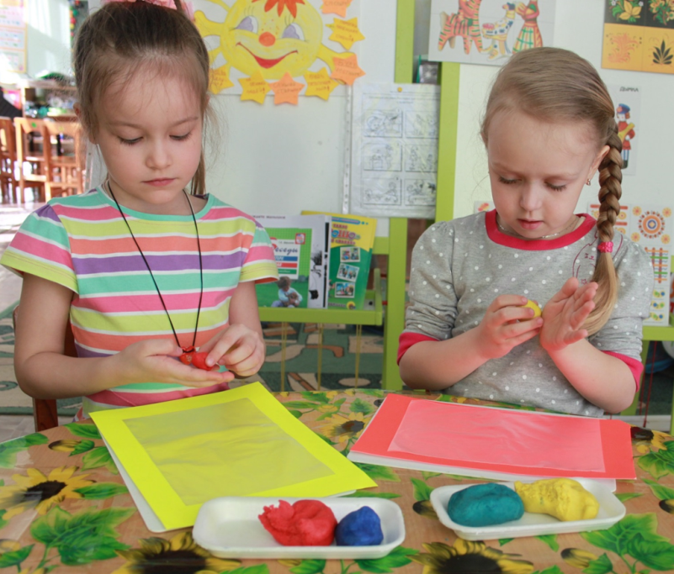
Барельеф из соленого теста

Slide 9
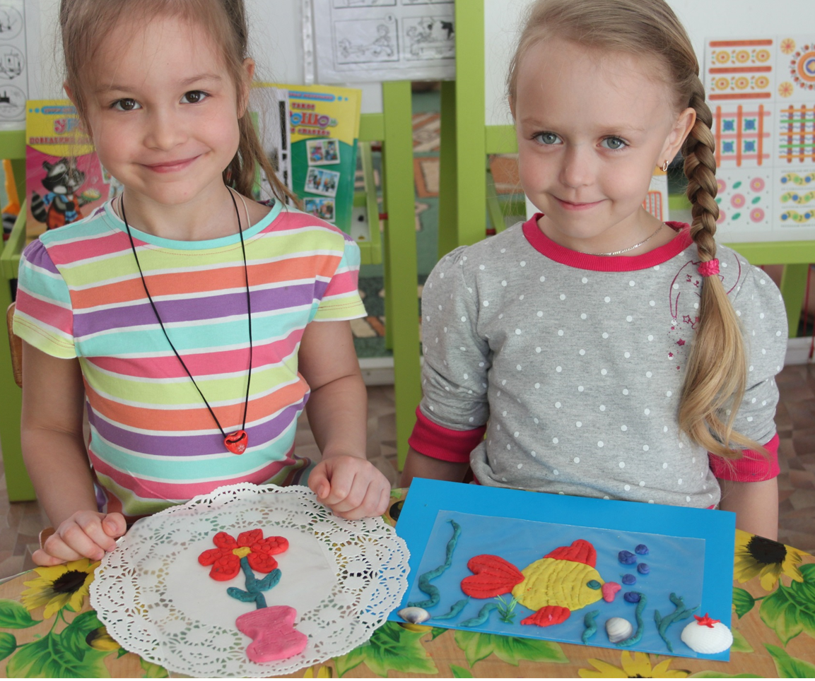
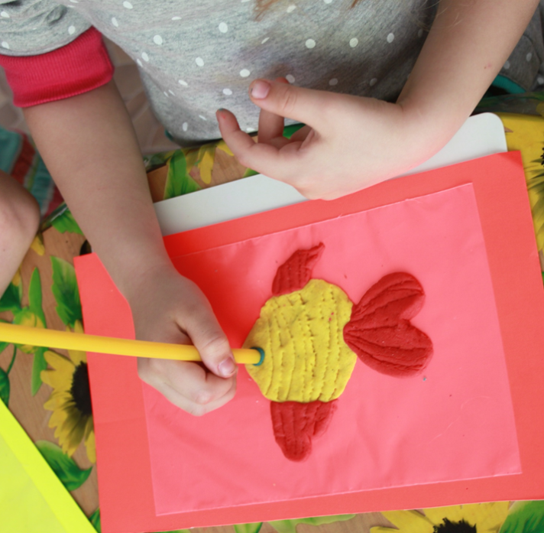
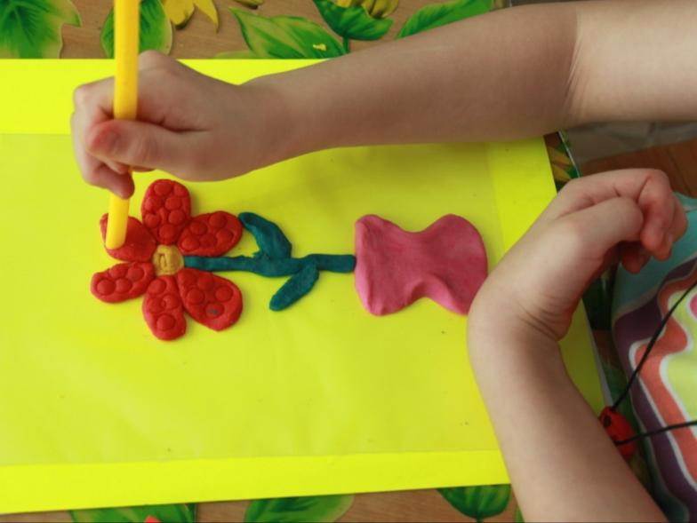
Барельеф из соленого теста

Slide 10
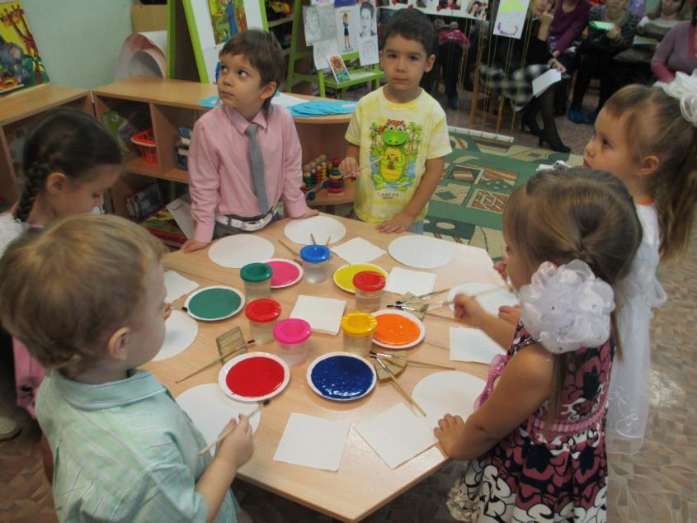
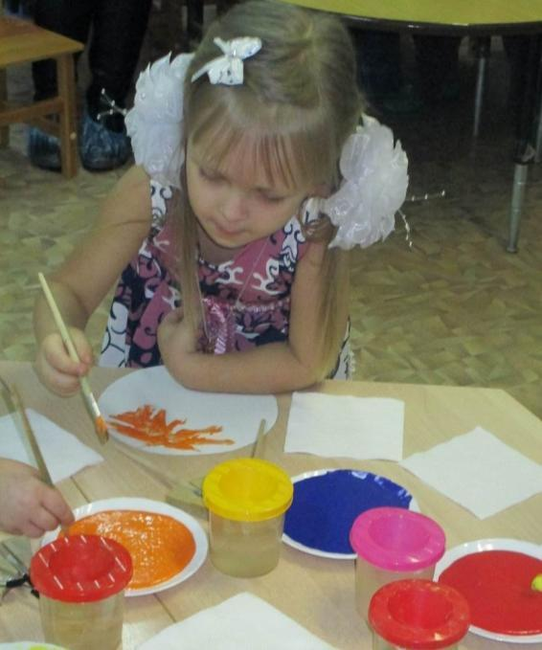
«Воздушное» рисование

Slide 11
Рецептура теста
Соленое | Воздушное
200 г. муки | 1 ст. ложка блинной муки
200 г. соли «Экстра» | 1 ст. ложка соли «Экстра»
100 г. воды | Краситель
Клей ПВА | Вода
Растительное масло | Консистенция густой сметаны
Консистенция для пирожков

Slide 12
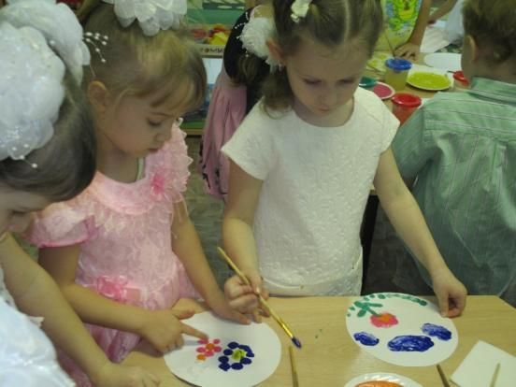
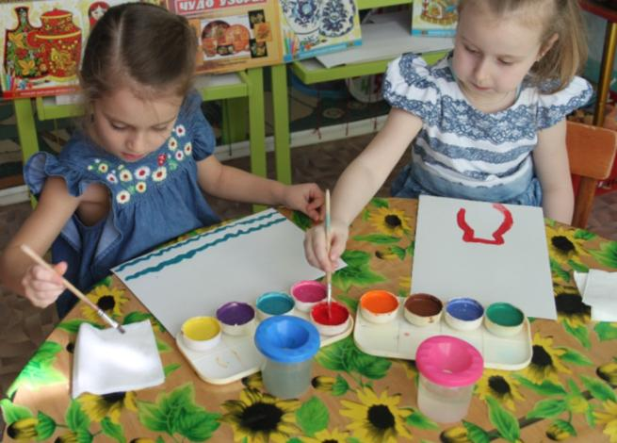
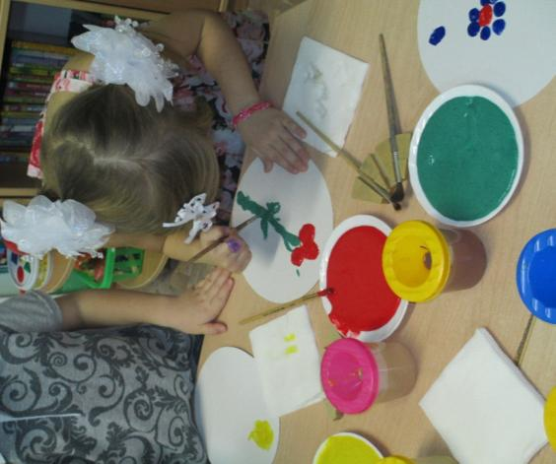
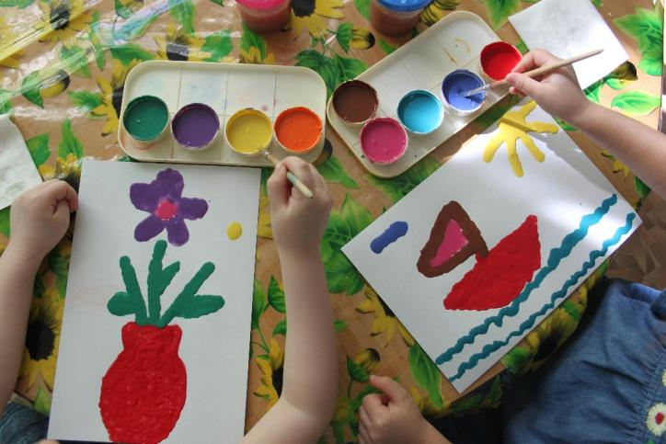
«Воздушное» рисование

Slide 14
«От красивых образов мы перейдем
к красивым мыслям,
от красивых мыслей —
к красивой жизни и
от красивой жизни —
к абсолютной красоте».
Платон

Slide 15
ПОНРАВИЛОСЬ, ИНТЕРЕСНО?! ПОПРОБУЙТЕ СВОИ СИЛЫ В ЛЕПКЕ ИЗ СОЛЁНОГО ТЕСТА, ЖЕЛАЕМ УСПЕХА!
СПАСИБО ЗА ВНИМАНИЕ!

